Slide 1
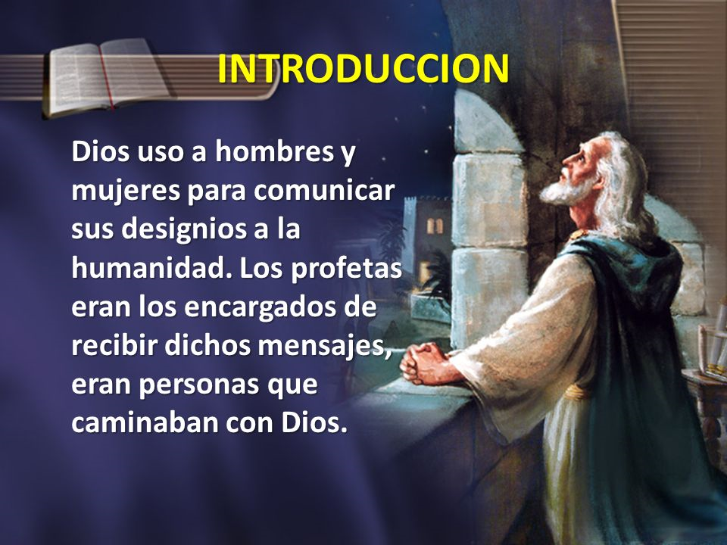
Antes del pecado, Dios hablaba con el hombre cara a cara.
DESPUÉS DEL PECADO DIOS COMENZÓ A HABLAR A TRAVÉS DEL DON DE PROFECÍA

Slide 2
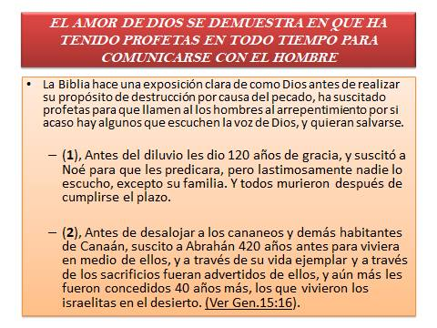

Slide 3
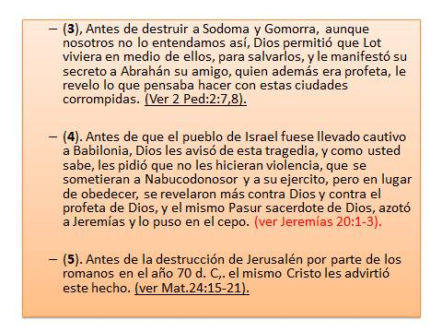

Slide 4
  6). Antes de la segunda venida de Cristo, Dios también suscitó un profeta: EGW. Para que nos advirtiera sobre los acontecimientos finales. Pero a ella, igual que a loa profetas anteriores, se la ha calificado de “loca”, porque sufrió un accidente durante su niñez, y que las supuestas visiones son fruto de ello.
Por tanto la actitud de rechazo que surge al mensaje de los 6000 años de pecado, en este tiempo, claramente expuestos en la Biblia y en los escritos de EGW, la profeta de Dios para este tiempo final, y que son predicados por los que han aceptado este mensaje, no es más que la continuidad de los antediluvianos para con Noé, el pueblo de Israel para con los profetas, después con el Señor Jesús, los apóstoles, Guillermo Miller, y todos los que aceptaron su mensaje, como lúe EGW y su familia, la misma situación se repite hoy.
Mi propósito al mostrar estos eventos es hacer énfasis sobre la forma como Dios ha desarrollado su plan de salvación ha través de la historia de la humanidad, he invitar a todos los que leen este mensaje, para que se preparen, como le dijo Dios al rey Ezequías: “Ordena tu casa, porque tú morirás, y no vivirás”. (Is.38:1).

Slide 5
Recuerden esto queridos hermanos y amigos: “Los caminos del Señor, como son rectos e inmutables, se cumplirán a pesar de lo que el hombre pueda hacer para impedirlo”, ya que sus caminos no es más que una revelación de su carácter. (Ver Mal.3:6; He.13.8; Sant.1:17).
Y “Si los seres humanos se pierden, la culpa será de ellos, pues Dios los ha puesto frente a todos los alicientes posibles para que sigan la senda correcta” (Ver Deu.30:15-20)
Recuerden que a pesar de todos los obstáculos que pusieron los contradictores a los mensajeros de Dios, y su mensaje, esos siempre se cumplieron, porque la verdad siempre triunfa.

